Slide 1
Методика ознакомления детей с произведениями народного декоративно-прикладного искусства
Выполнила: Воспитатель МБ ДОУ
Починковского детского сада №2
Масленникова Татьяна Алексеевна

Slide 2
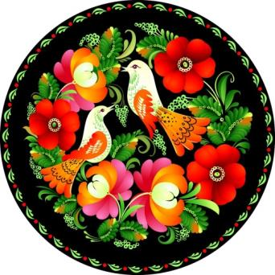
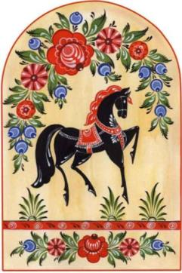
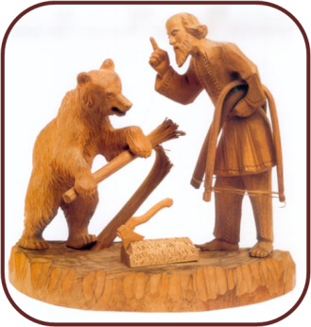
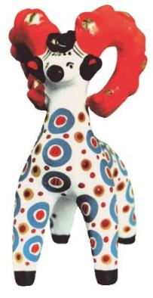
Каждый образ в народном творчестве имеет свое значение
Птица – это символ радости, счастья, это души предков
Конь – главный символ солнца и оберег
Медведь – символ могущества, пробуждение природы
Баран, корова – могущество, плодородие

Slide 3
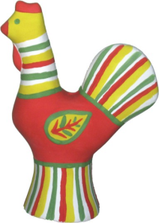
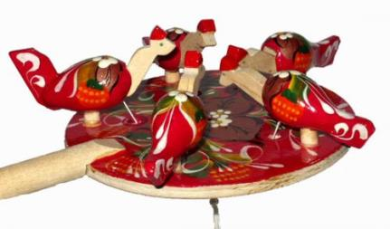
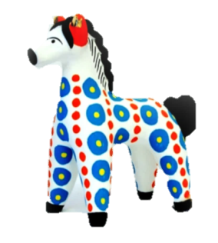
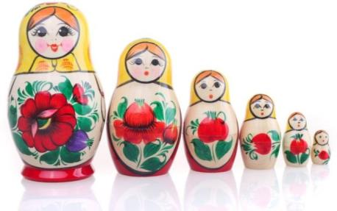
Ознакомление с русским народным декоративно-прикладным искусством
Ознакомление детей с определенным видом народного декоративно-прикладного искусства
1 направление
Младший дошкольный возраст
Развивать у детей интерес к народной игрушке.
Различать 2-3 вида народных игрушек по некоторым признакам (дымковские, филимоновские, матрешки, богородские игрушки).

Slide 4
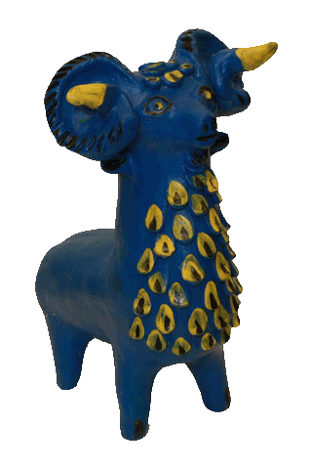
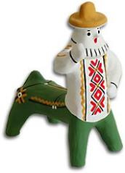
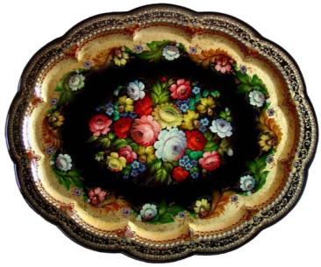
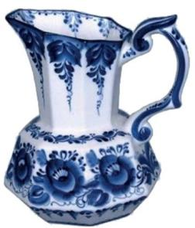
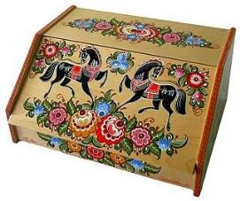
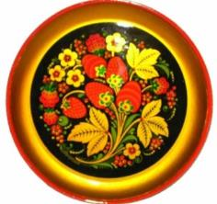
Ознакомление с русским народным декоративно-прикладным искусством
Ознакомление детей с определенным видом народного декоративно-прикладного искусства
1 направление
Старший дошкольный возраст
Различать виды народного декоративно-прикладного искусства, знать некоторые сведения о промысле, характерных признаках, традициях.
Учить видеть красоту узоров, разнообразие материалов. Знакомить с новыми видами ( каргопольская, абашевская игрушки и др),
с предметами разных промыслов с растительным узором (городец, хохлома, жостово, гжель и др.).

Slide 5
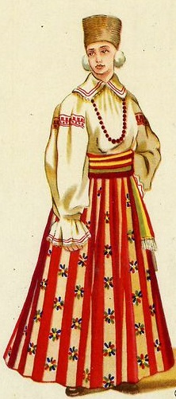
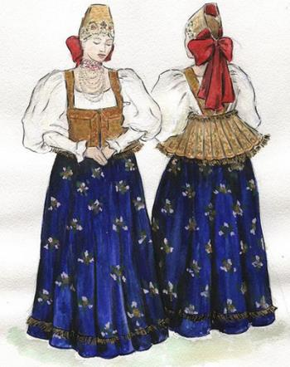
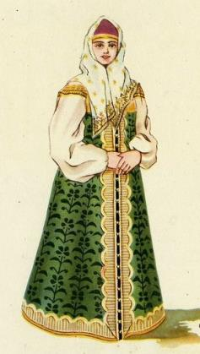
Ознакомление с русским народным декоративно-прикладным искусством
Ознакомление детей с определенным видом народного декоративно-прикладного искусства
1 направление
Старший дошкольный возраст
Учить выделять средства выразительности: элементы узора, их цвет, типичные сочетания, колорит росписи, ритм элементов, симметричные и асимметричные композиции.
Знакомить с русским народным костюмом.

Slide 6
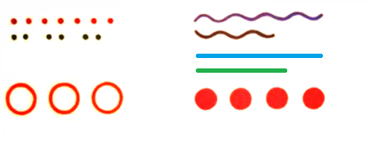
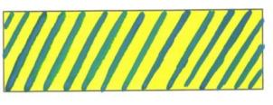
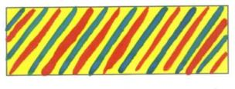
Ознакомление с русским народным декоративно-прикладным искусством
Обучение рисованию, лепке, аппликации на основе подлинных предметов народного искусства
2 направление
Младший дошкольный возраст
Составлять узоры в рисовании, лепке, аппликации, используя геометрические элементы узора: широкие прямые линии, мазки, кольца, круги, точки. Выбирать цвет бумаги и элементы узора.

Slide 7
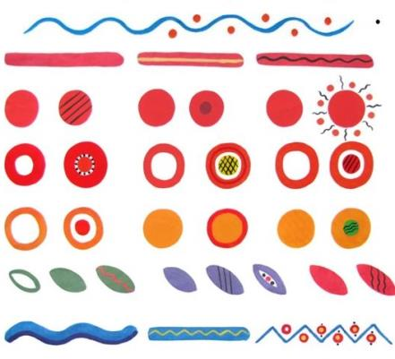
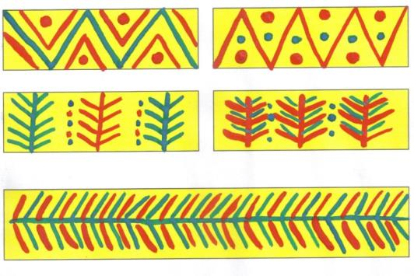
Ознакомление с русским народным декоративно-прикладным искусством
Обучение рисованию, лепке, аппликации на основе подлинных предметов народного искусства
2 направление
Средний дошкольный возраст
Составлять узоры на основе росписи некоторых видов народной игрушки (тверской, филимоновской, дымковской и др.). Выделять геометрические элементы росписи: кольцо, круг, точки, линии прямые широкие и тонкие, черточки. Передавать колорит росписи определенного вида.

Slide 8
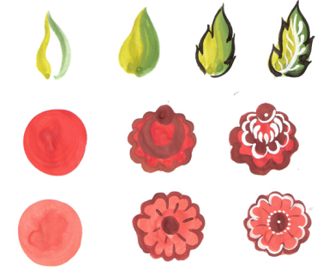
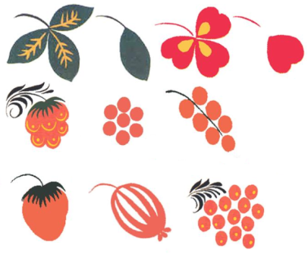

Ознакомление с русским народным декоративно-прикладным искусством
Обучение рисованию, лепке, аппликации на основе подлинных предметов народного искусства
2 направление
Старший дошкольный возраст
Составлять узоры на основе некоторых видов декоративно-прикладного искусства (народных игрушек, росписей Городца, Хохломы, Жостова, Гжели, кружев и др.). Выделять геометрические и растительные элементы узора, образы птиц и коней.

Slide 9
Ознакомление с русским народным декоративно-прикладным искусством
3 направление
Формирование детского декоративного творчества
Младший дошкольный возраст
Выбор цвета, затем элементов.
Средний дошкольный возраст
Выбор элементов, их цвета, затем выбор формы бумаги, композиции
Старший дошкольный возраст
Выбор вида искусства, его элементов,
сочетания цветов, композиции.

Slide 10
Спасибо за внимание!

